Slide 1
こんにちは！１ねんせいのみなさん。
もうすぐ、がっこうがはじまりますよ。
がっこうでの せいかつについて べんきょうしてみましょう。
まず、「あさのしたく」です。

Slide 2
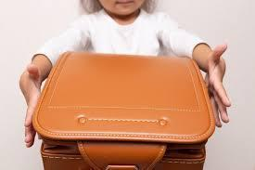
あさのしたく
① あいさつをして、きょうしつにはいる。
らんどせるをつくえのうえにおく。

Slide 3
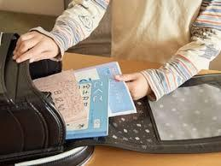
②らんどせるのなかみをだす。
おもちかえりのへやへいれるもの。
きょうかしょ
のうと
ふでばこ
まえのつくえに だすもの。
れんらくちょう
しゅくだい
プリント
きゅうしょくぶくろは、
つくえのわきにかけましょう。

Slide 4
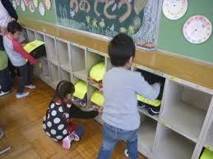
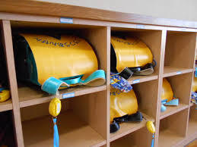
③らんどせるをろっかあにしまう。
きいろいぼうしや、うわぎなどは、からになった らんどせるのなかに しまいましょう。
らんどせるは、ろっかあに むきをそろえて、いれましょう。
すいとうは、かごのなかにいれましょう。

Slide 5
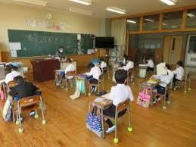
④あさのかいまで、しずかにまちましょう。
あさのしたくが、おわったひ
とは、 じぶんのせきについ
て、きょうかしょをよんだり、
じゆうちょうにえをかいたり
しながら、あさのかいがはじ
まるのをまっていましょう。

Slide 6
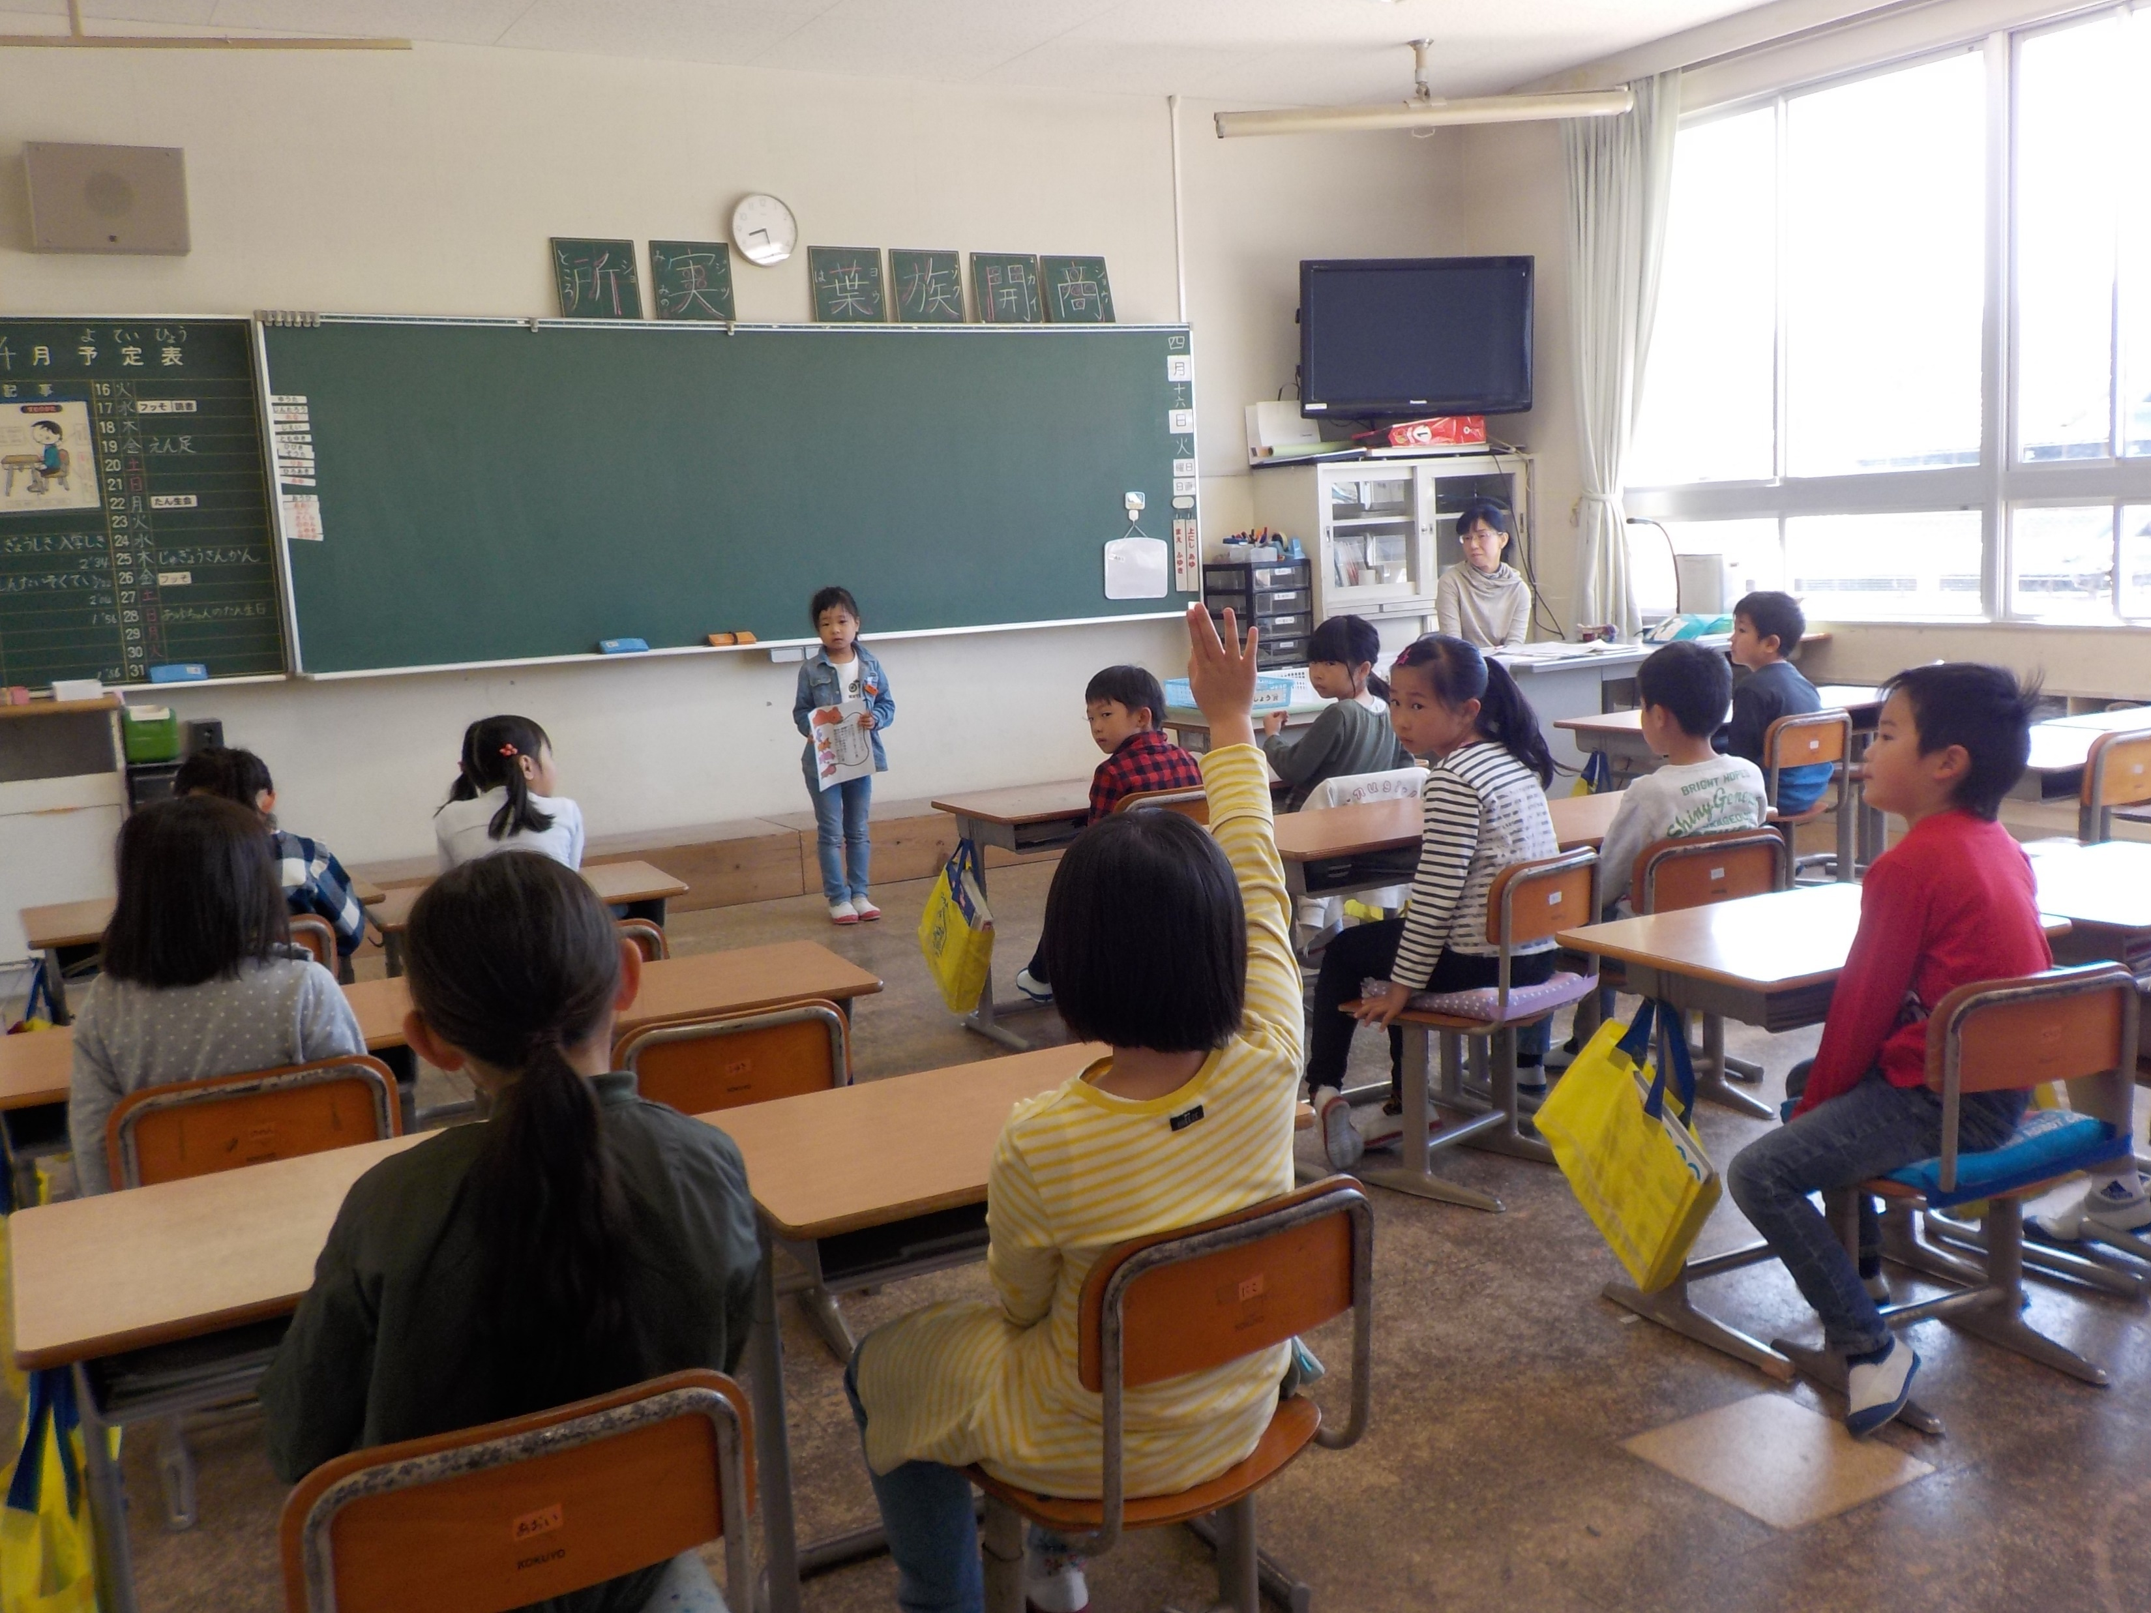
⑤あさのかいをはじめます。
あさのかい
あいさつ
あさのうた
けんこうかんさつ
きょうのめあて
すぴーち
せんせいのはなし
あさのかいがおわったら、いよいよ１じかんめのがくしゅうがはじまります。

